Slide 1


Кинематограф о мировых событиях 30-х годов в мире
Жаворонкова Александра ИКБО-74-23

Slide 2
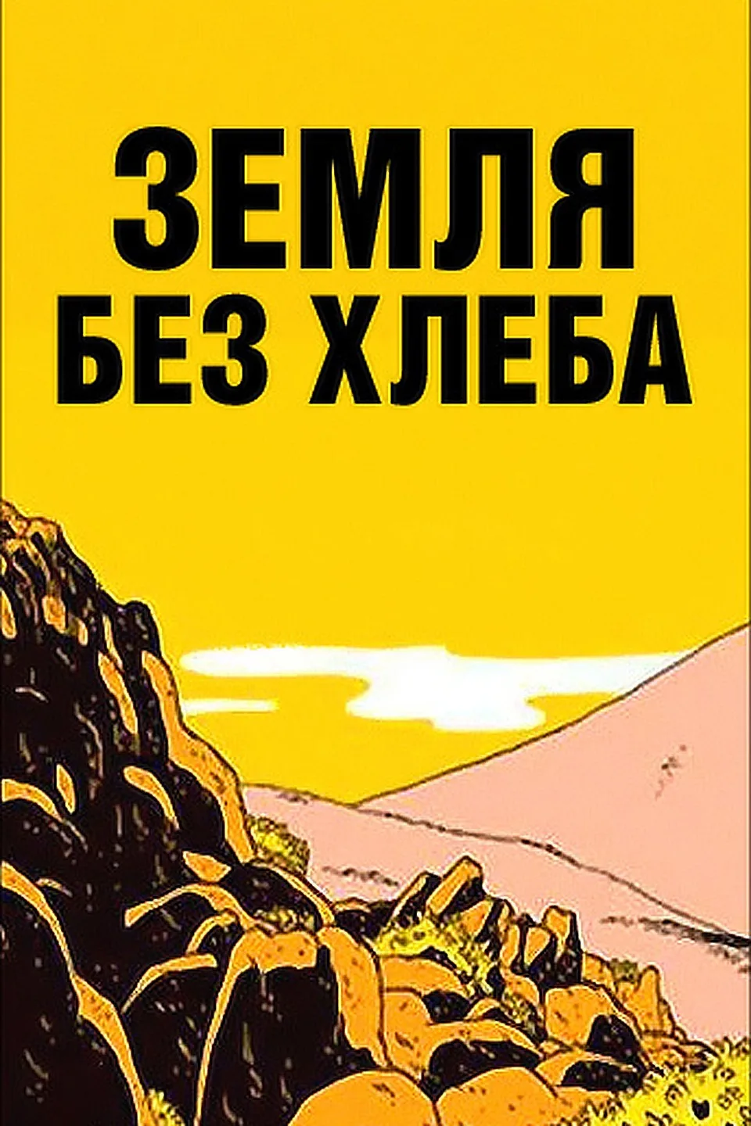
Земля без хлеба.
Документальная короткометражка Бунюэля, ужасающая своей правдивостью. В центре сюжета — история тяжелой жизни испанского поселка в горах.В фильме звучит пропаганда. Финальные титры призывают зрителей голосовать за Коммунистическую партию Испании.

Slide 3
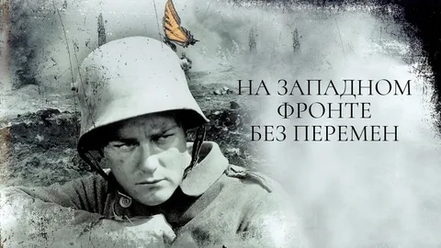
Режиссер Льюис Майлстоун

Slide 4
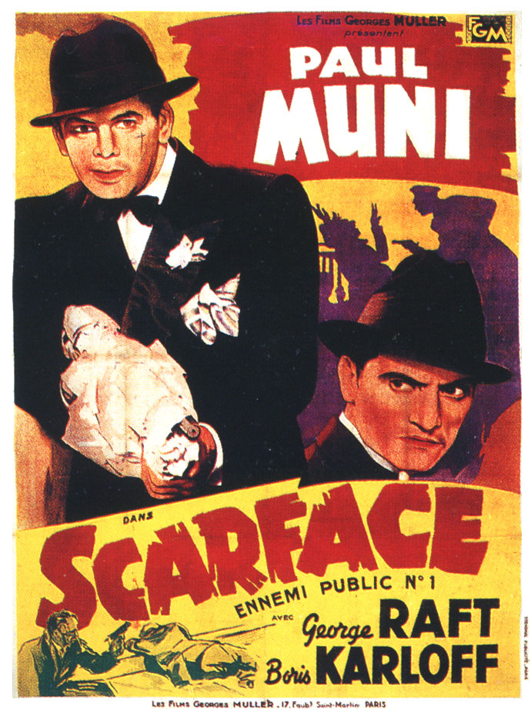
Лицо со шрамом.
Режиссеры Ховард Хоукс, Ричард Россон
Криминальный фильм про мафию, который показывает преступность в США во время Великой депрессии.

Slide 5
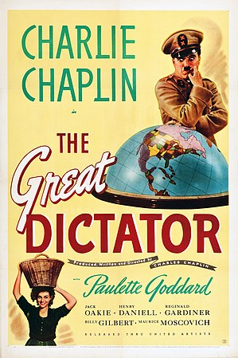
Великий диктатор - классический кинофильм Чарли Чаплина, политическая сатира на нацизм и в особенности на Гитлера.

Slide 6
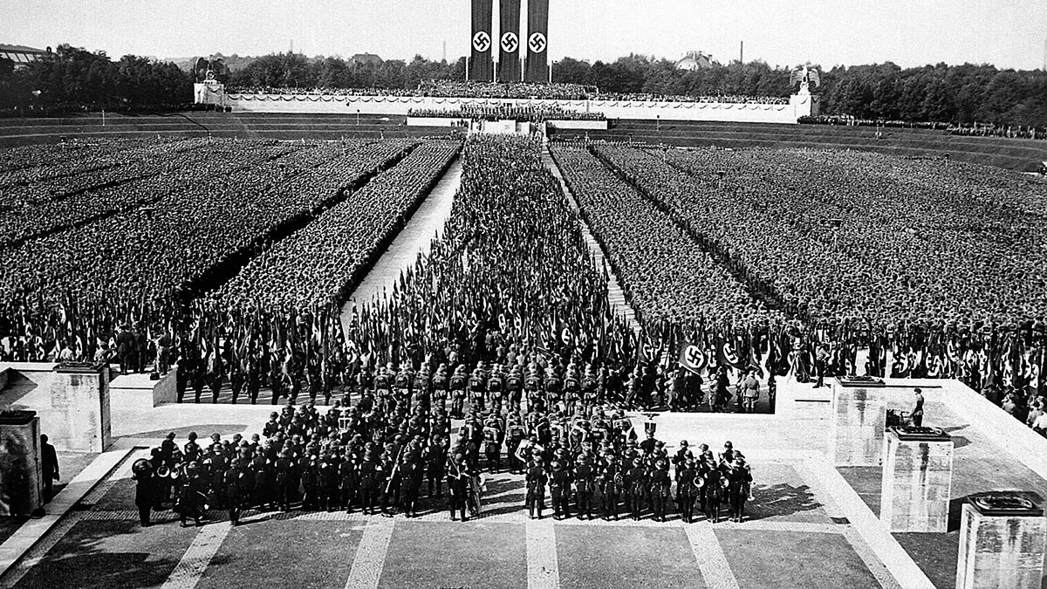
«Триу́мф во́ли» (нем. Triumph des Willens) — фильм о съезде НСДАП в 1934 году в Нюрнберге, снятый кинорежиссёром Лени Рифеншталь по заказу Адольфа Гитлера

